Slide 1
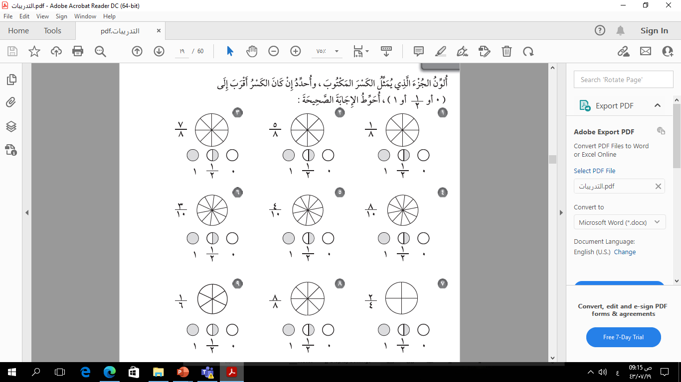
في التعزيز قوة
( تدريب على درس تقريب الكسور )
ـــــــــــــــــــــــــــــــــــــــــــــــــــــــــــــــــــــــــــــــــــــــــــــــــــــــــــــــــــــــــــــــــــــــــــــــــــــــــــــــــــــــــــــــــــــــــــــــــــــــــــــــــــــــــــــــــــــــــــــــــــــــــــــــــــــــــــــــــــــــــــــــــــــــــــــ

